Slide 1
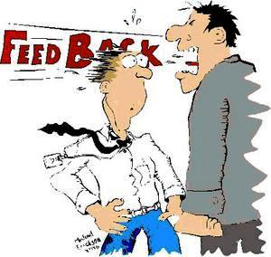
Onderzoekend leren en Feedback
WND 2012
Michiel Doorman, Universiteit Utrecht
Notes:
Vooraf: video’s klaar zetten, in ieder geval ‘Why dark at night?’ En mini-whiteboards+stiften+papiertje op stoelen.

Slide 2
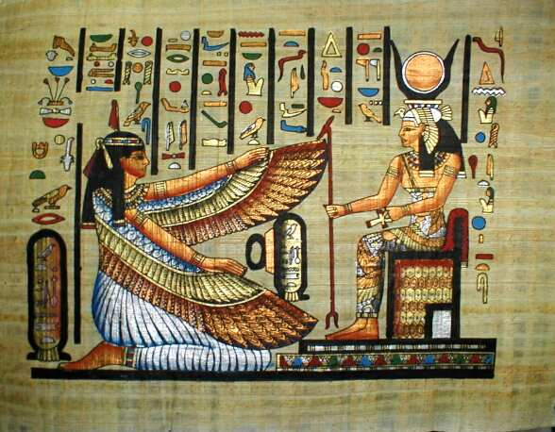
Het Isis probleem
Zijn er rechthoeken, met gehele getallen als zijden, met de eigenschap dat oppervlakte en omtrek (als getal) gelijk zijn?

Slide 4
“dikke omtrek”

Slide 6
Het Isis probleem
6
4
4
3
Omtrek: 16
Oppervlakte: 16
Omtrek: 18
Oppervlakte: 18

Slide 7
Het Isis probleem met mini-whiteboards
Iedereen laat iets zien (en is daar verantwoordelijk voor)
Snel inzicht in voorkennis & aanpak
Met elkaar in verband brengen van pogingen, feedback geven aan de hele groep
Van elkaar leren & zelf verbeteren
Ondersteunt proces van onderzoekend leren
Notes:
White?!
Stimuleert reflectie op je eigen aanpak, onderzoeksmethode

Slide 8
Deze presentatie
Onderzoekend leren
Toetsen
Feedback geven

Slide 9
Onderzoekend leren
Onderzoekende houding
  Willen weten, bekritiseren, delen, begrijpen, bereiken, innoveren (v.d. Rijst, 2009)
  Nieuwsgierigheid, kritisch zijn, willen delen (T. van der Valk, 2009)
Leren onderzoeken
  Voorbereiden, uitvoeren, presenteren, rapporteren (H. Oost, 2002)
  Ontwikkelen van vaardigheden
  (identifying questions, controlling experiments, interpreting data, supporting claims, drawing conclusions, evaluating definitions, …; Kuhn & Pease, 2008)
  De onderzoekscyclus
  (kennis – observatie – vraag – meting – conclusie – kennis)
Onderzoekend leren
  Het onderwijs vindt plaats met een actieve rol voor leerlingen
  Die rol hangt samen met kenmerken van onderzoeken
  Doelen: Leerlingen leren beter, zijn meer eigenaar van de stof. Docenten hebben beter zicht op hun capaciteiten. Meer bèta-keuze. Leerlingen ontwikkelen een onderzoekende houding en –vaardigheden.

Slide 10

Primas & onderzoekend leren
www.primas-project.eu
7 onderwerpen:
Organiseren en begeleiden van onderzoek door leerlingen
Ongestructureerde problemen aanpakken
Leerlingen betrekken bij vorming van definities, begrippen & representaties
Vragen stellen die nadenken bevorderen
Samenwerking
Voortbouwen op wat leerlingen weten
(peer) Feedback

Slide 11
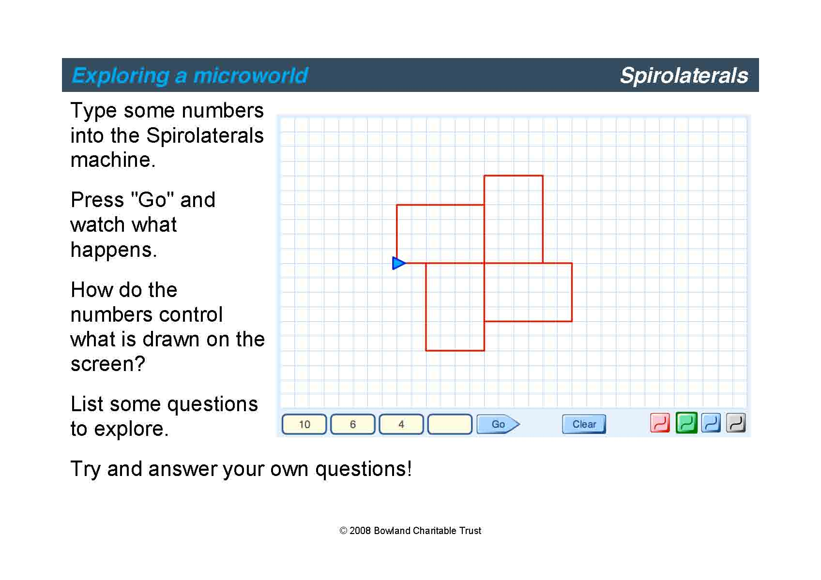
1. Organiseren en begeleiden
Voorbeeld lesplan:
Introductie (2 minuten)
Leerlingen verkennen (5 minuten)
Bespreking en selectie van
vragen (10 minuten)
Leerlingen kiezen een vraag
en gaan aan de slag (10 min.)
Bespreking aanpak (10 min.)
Leerlingen gaan verder
Tot slot: bespreking resultaten,
reflectie op doel,
verband met vervolg.

Slide 12
3. Stel vragen zodat iedereen betrokken raakt
No hands-up
Geef niet te snel een waarde oordeel
Geef leerlingen de tijd (bijv. DDU)
…

Slide 13
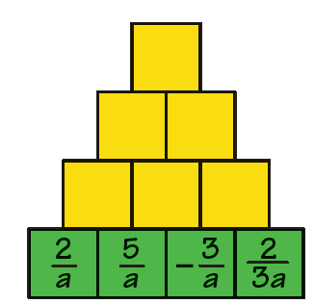
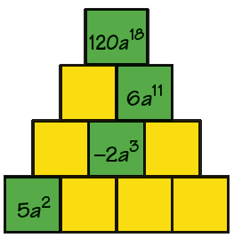
Ervaringen
“Geeft leerlingen vertrouwen in hun kunnen en maakt ze eigenaar van de stof”

Slide 14
Ervaringen
“De opdracht maakt voor mij de denkwijzen van (en valkuilen voor) leerlingen zichtbaar”
Water en ijs Als een blokje ijs in een beker water smelt, stijgt het waterniveau in de beker | Water en temperatuur Als je water van 10 °C en water van 90 °C bij elkaar gooit wordt de temperatuur van het mengsel 50 °C.
Kaars Als je een kaars uitblaast, gaat deze uit omdat je de lucht wegblaast. | Spiegel Als je jezelf in een spiegel niet helemaal ziet, lukt dat wel als je verder van de spiegel af staat

Slide 15
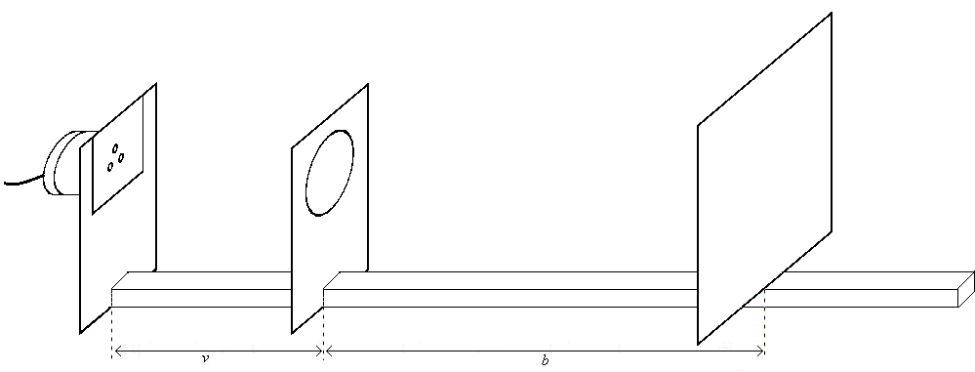
Ervaringen
“Toe nu toe is het practicum helemaal voorgekauwd, waarbij de leerlingen alleen maar doen wat er staat, zonder na te denken wat ze doen en waarom. Nu zien ze meer wat ze doen en waarom.”

Slide 16
Ervaringen
Anders dan ‘normale’ lessen
Leerlingen verantwoordelijk voor
en eigenaar van vraag, aanpak en product
Expliciete aandacht voor onderzoeken
(en onderzoekende houding)
Leraar is verantwoordelijk voor
vormgeving van de les, de
klassengesprekken (‘vragen stellen’)
en de feedback

Slide 17
Werkt onderzoekend leren?
(Twee review studies rond onderzoekend leren in Educational Psychologist)
Why inquiry-based teaching failed
  Alleen gerichte instructie en herhaald oefenen hebben effect op het lange termijn geheugen
  In “pure-discovery methods” raken leerlingen gefrustreerd; verwarring kan tot misconcepties leiden
  IBL werkt pas als leerlingen voldoende kennis en motivatie hebben om zichzelf te sturen
IBL werkt wel, mits voldoende steun aanwezig is
  IBL ≠ ‘minimal guided instruction’
  Steun is nodig om
    Vakkennis en strategieën expliciet te maken
    Expert kennis over te dragen
    Complexe en open opdrachten te structureren
  Bied steun met structuur in de les (inhoudelijke- & processteun), werkbladen, …

Slide 18
Toetsen en onderzoekend leren
Hoe kunnen toetsen exploratief gedrag, onderzoek vaardigheden en actieve rol ondersteunen en ontwikkelen?
Hoe kun je leerlingen hierop feedback geven?
o.a. met mini-whiteboards: vorm van toetsen van voorkennis & aanpak

Slide 19
Stellingen over toetsen
Toetsen moedigen leerlingen aan om oppervlakkig uit het hoofd leren.
Toetsen stigmatiseren. Leerlingen die minder presteren gaan geloven dat zij het nooit zullen leren en excellente leerlingen laten zich niet meer uitdagen.
Leerlingen leren weinig van de feedback op hun toets (cijfer, fouten, commentaar, …). Zodra ze hun cijfer hebben, zijn ze niet meer geïnteresseerd in schriftelijk commentaar of nabesprekingen.
Toetsen worden vooral gebruikt voor het verzamelen van cijfers.
Weinig tijd/aandacht is er voor analyse van het werk van leerlingen, om:
  achterstanden te identificeren,
  leerpotentieel zichtbaar te maken,
  feedback te geven, en
  onderwijs er op af te stemmen.
Notes:
Doel: bewustwording en niet stellingname of overeenstemming

Slide 20
Formatief toetsen
Activiteiten om informatie te verzamelen waarmee je leerprocessen kunt aanpassen en verbeteren
Leerlingen kunnen opbouwende feedback krijgen
Leerlingen worden bewuster van leerdoelen
Leerlingen raken betrokken bij hun leerproces

Slide 21
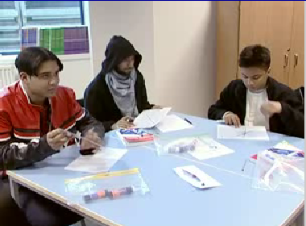
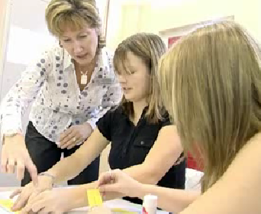
Formatief toetsen: voorbeelden
Bekijk video's op:
http://www.primas-project.eu/artikel/en/1440/PD+Module+6%3A+Building+on+what+students+already+know/view.do?lang=en
Mini-whiteboards
Filmpje: Why it is dark at night:
http://www.youtube.com/watch?v=gxJ4M7tyLRE&feature=youtube_gdata
Posters
Notes:
Video 1: tot aan het moment waarop teacher zegt “if the whole group has understood”.
Video 2: tot aan “if you have forgotten it, there it is on the wall.”

Slide 22
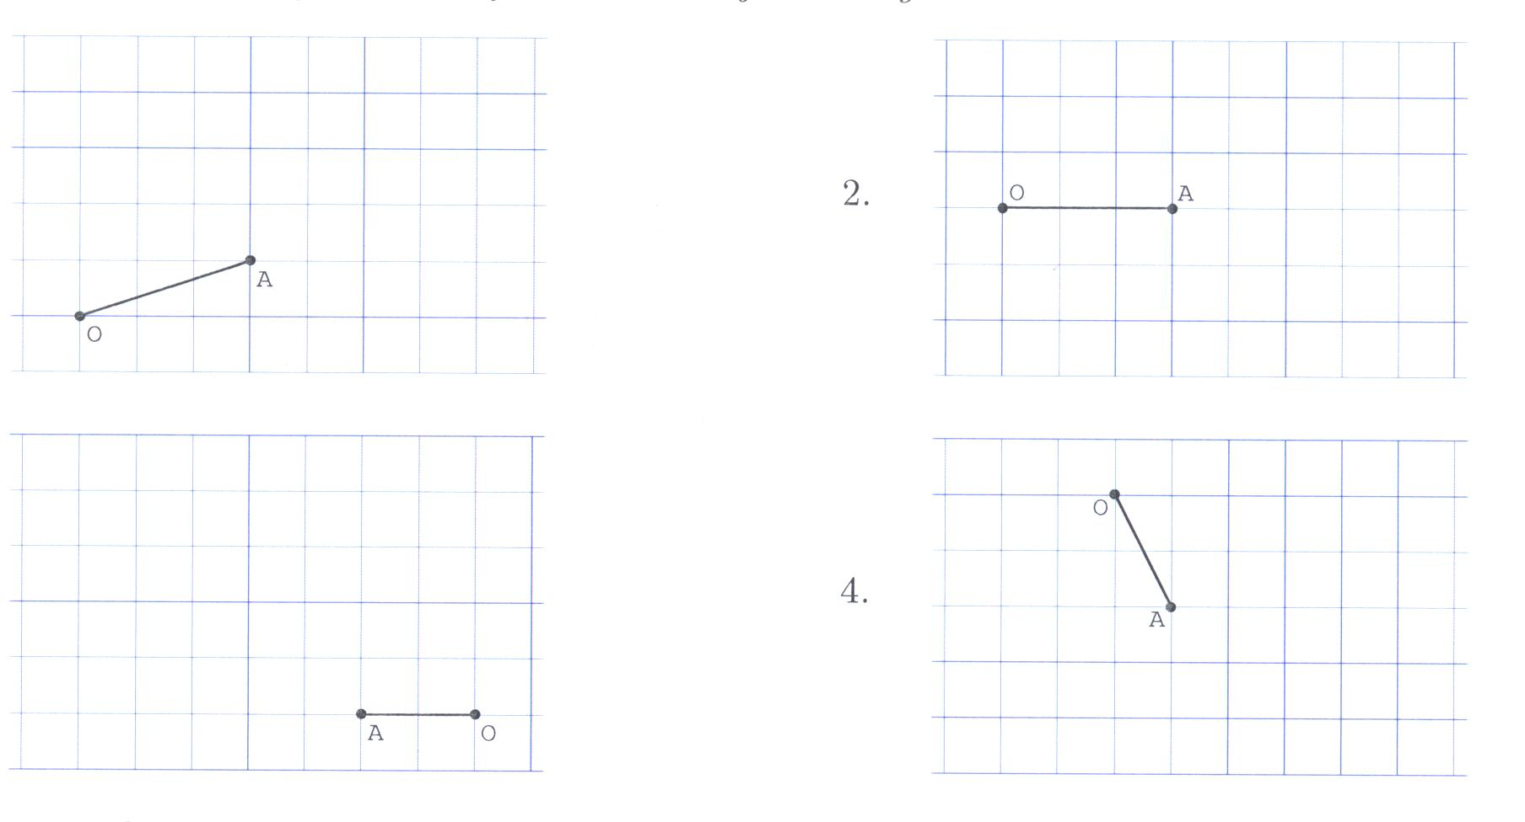
Effect van ‘fast feedback’
Een onderzoekje rond mechanica (Katrina Emmett, 2009)

Slide 23
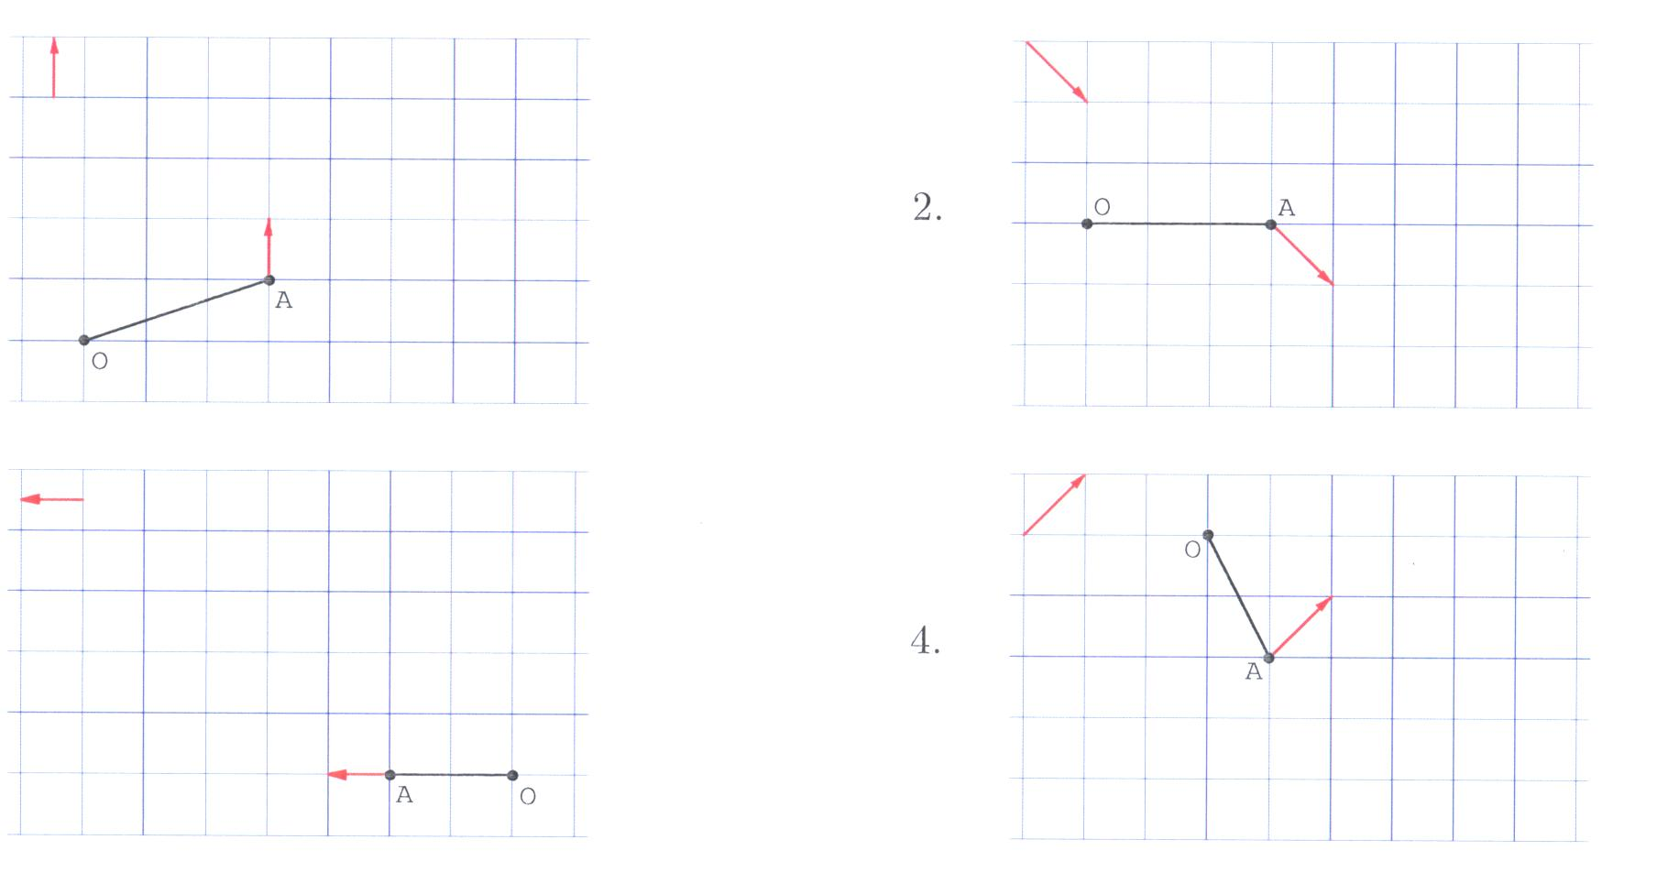
Effect van ‘fast feedback’
Een onderzoekje rond mechanica (Katrina Emmett, 2009)
Notes:
Afwijking door een of andere invloed. Dus na eerste tijdstap niet in A, maar aan eind van rode pijlpunt.
Doel: leerlingen in niet al te lange tijd dit principe, deze constructietechniek te leren. Gebaseerd op Ed van den Berg.

Slide 24
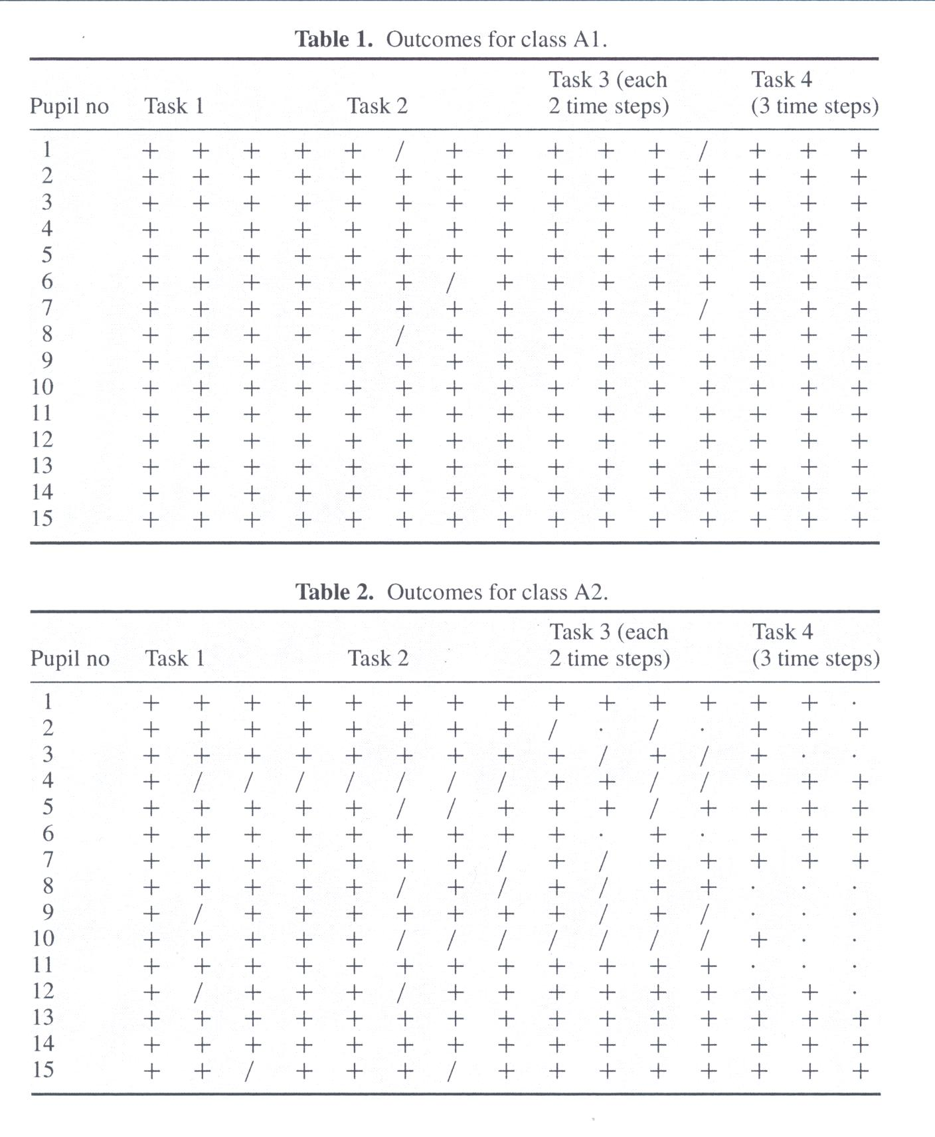
Effect van miniwhiteboards
Notes:
A1: volgens fast feedback
A2: een paar leerlingen waren snel, toen maar alles uitgelegd

Slide 25
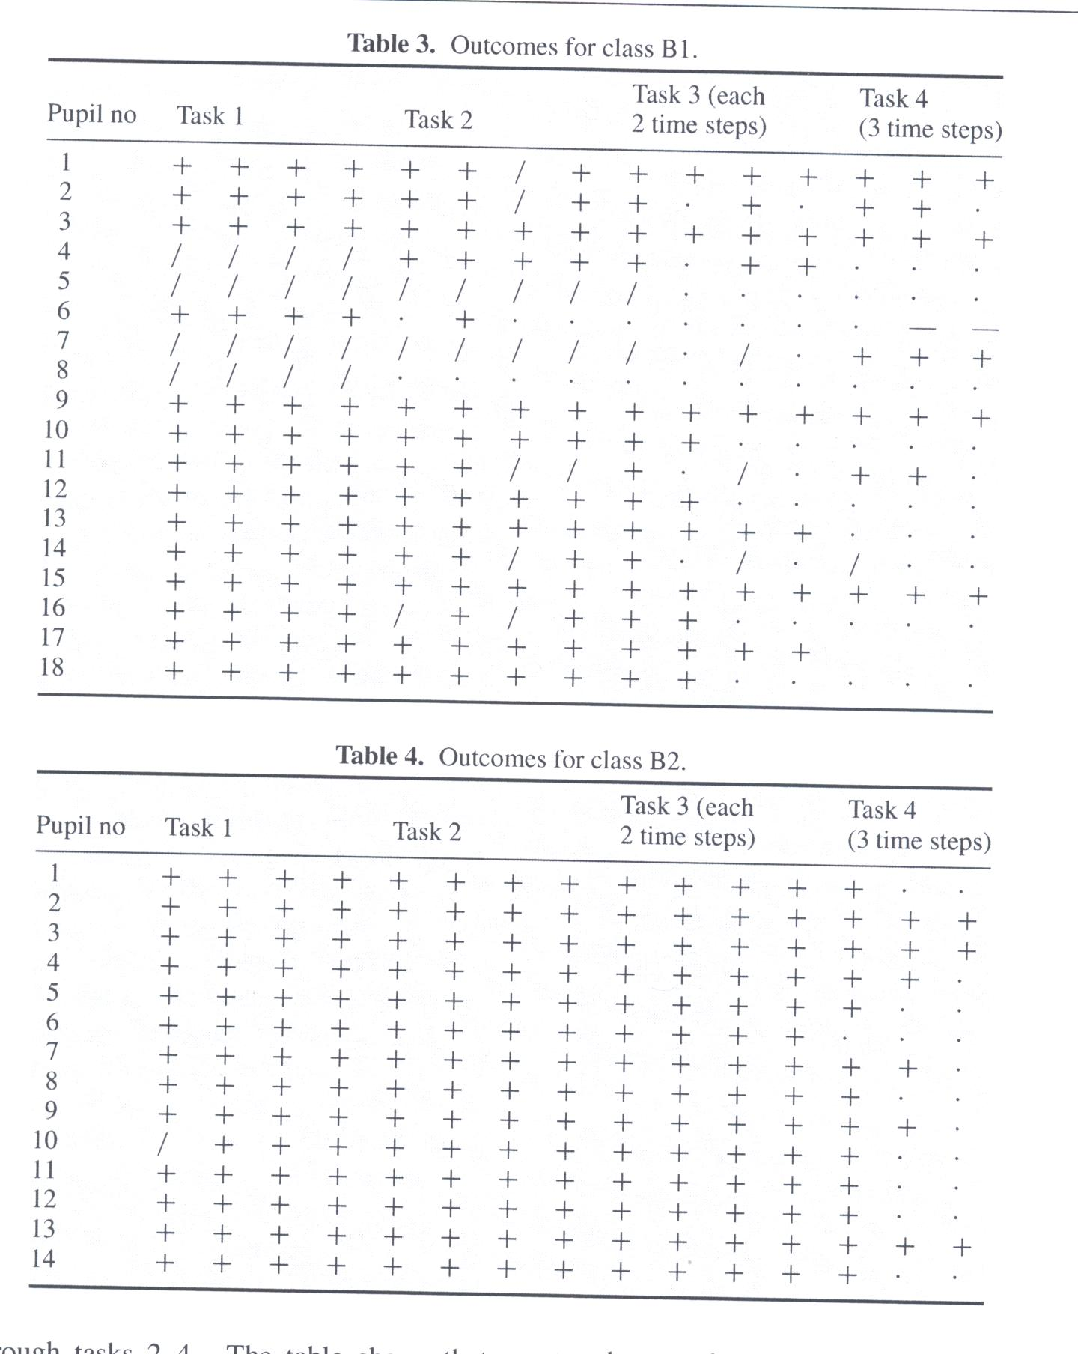
Effect van miniwhiteboards
Notes:
B1: ‘per ongeluk’ aan het begin alles uitgelegd
B2: volgens plan, alleen ging de bel net voor tijd (het waren de laatste 15 minuten van de les)

Slide 26
Effect van ‘fast feedback’
Het lukt dankzij de teken-opdracht
(kan met mini-whiteboards)
Het lukt om snel en gericht een hele klas feedback te geven
Spontaan geven leerlingen elkaar commentaar
Maar het vraagt wel een goede voorbereiding en alertheid tijdens de les (en flexibiliteit in de lesplanning)

Slide 27
Peer Feedback
Is een middel om feedback geven hanteerbaar te maken
Laat leerlingen ook reflecteren op hun eigen werk
De middelen geven leerlingen inzicht in leerdoelen

Slide 28
Peer feedback: voorbeelden
Voorbeeldantwoorden
voor beoordelen andermans en daarna eigen werk (feedback richten met impliciete lesdoelen)
Rubrics voor peer feedback
matrix met criteria voor aangeven van verschillende niveaus van doelen en beoordelen van elkaars werk (richten met expliciete lesdoelen)
Poster presentaties
Leerlingen bevragen elkaar

Slide 29
Leren van antwoorden
Eerst de vraag:
Hoeveel sms’jes worden er verzonden als vier mensen allemaal een sms aan elkaar versturen?
Hoe zit dat met andere aantallen mensen?

Slide 30
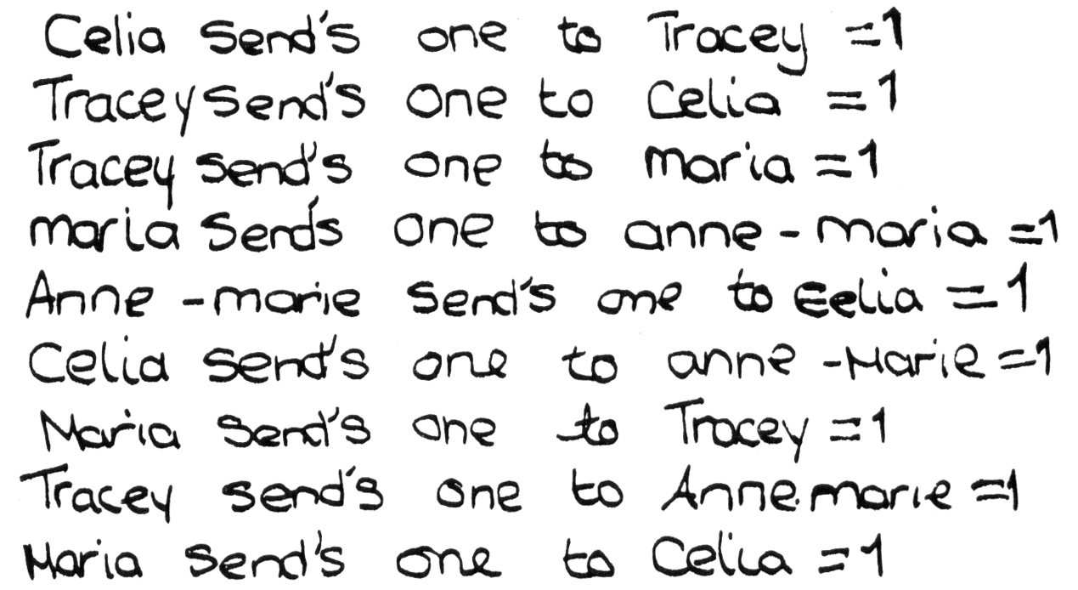
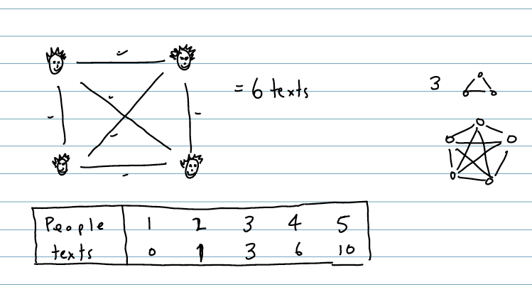
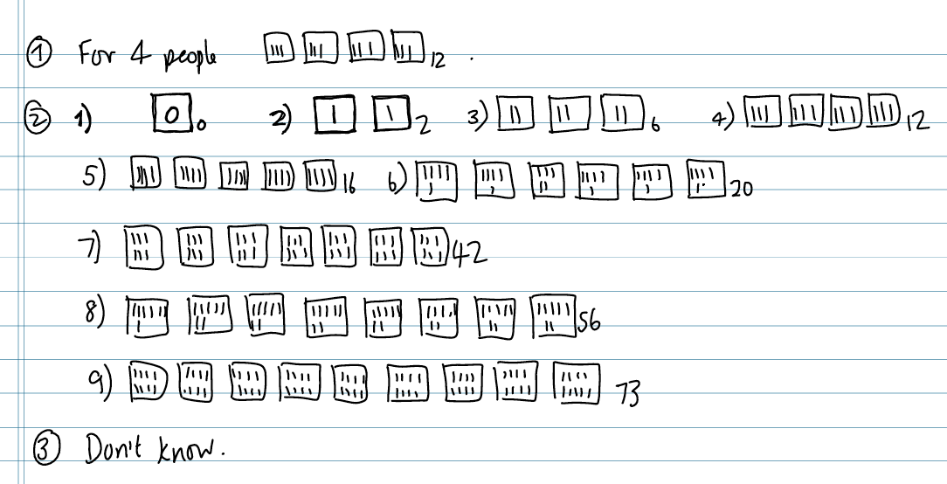
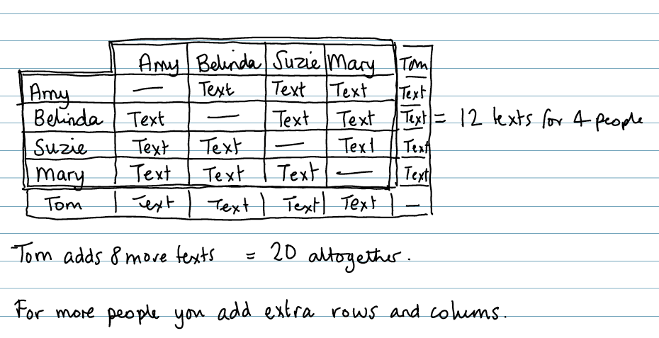
Leren van antwoorden

Slide 31
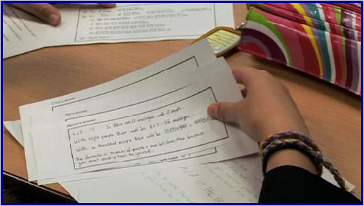
Leren van antwoorden
Http://www.primas-project.eu/artikel/en/1446/PD+Module+7%3A+Self+and+peer+assessment/view.do?lang=en

Slide 32
Leren van Rubrics
Weergave | Analyse | Interpretatie en evaluatie | Communicatie
De leerling tekent één of twee rechthoeken met een omtrek van 100m | De leerling werkt de oppervlakten van de rechthoeken juist uit. | De leerling tekent verschillende rechthoeken, maar geen vierkant en de verdediging is onjuist of weggelaten. | Het werk wordt voldoende gecommuniceerd, maar er zijn hiaten en/of dingen weg gelaten.
Tekent verschillende rechthoeken | Berekent de oppervlakten van hun rechthoeken en probeert tot een soort van generalisatie te komen. | Realiseert zich dat verschillende vormen verschillende gebieden hebben, maar trekt onjuiste of incomplete conclusies. | Het werk wordt helder gecommuniceerd en de redeneringen kunnen gevolgd worden.
Tekent verschillende, correcte rechthoeken voor een avonturier die alleen werkt en voor 2 die samenwerken. Tekent misschien veel te veel rechthoeken. | Berekent de oppervlakten correct en ontdekt dat een vierkant het beste is voor 1 avonturier en dat het voor 2 beter is om samen te werken. | Probeert om enige vorm van uitleg te geven voor de bevindingen. | Het werk wordt helder gecommuniceerd en de redeneringen kunnen gemakkelijk gevolgd worden.
Tekent een juist aantal rechthoeken en verzamelt de gegevens op een geordende manier. | Berekent de oppervlakten correct en ontdekt dat een vierkant het beste is voor 1 avonturier en dat het voor 2 beter is om samen te werken. Ontdekt een regel of patroon in de oppervlakten. | Geeft beargumenteerde verklaringen voor de bevindingen. | Licht het werk helder toe en denkt na over andere vormen.

Slide 33
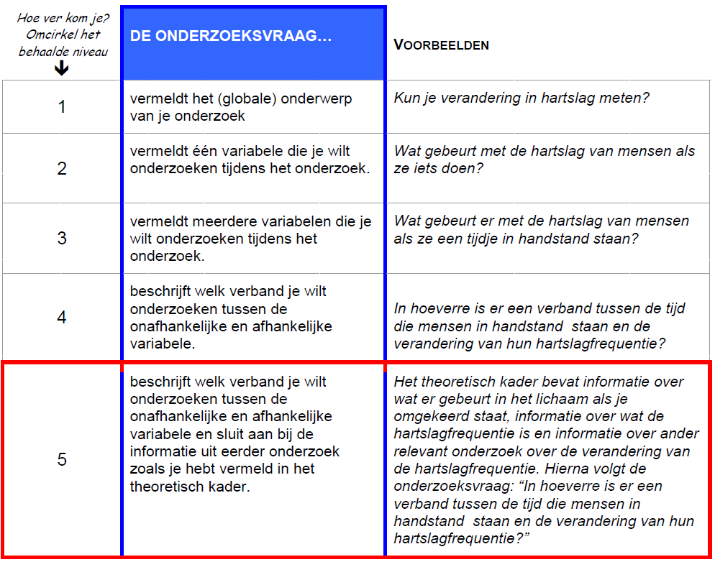
Effect van Rubrics
Saskia van der Jagt (VU): leren onderzoeken

Slide 34
Effect van Rubrics
Saskia van der Jagt (VU):
  Gestructureerde feedback
  Verantwoording naar leerling
  Meer samenhang in leren onderzoeken bij biologie, scheikunde & natuurkunde
  Explicitering en stimulering van proces-vaardigheden bij leerlingen (vakoverstijgend)

Slide 35
Samengevat
Toetsen: summatief & formatief
Summatief toetsen: beoordelen of iemand een vaardigheid / kennis beheerst (afrondend)
Formatief toetsen: gericht op verbeteren en aanpassen van leerprocessen (mogelijkheden voor feedback)
  mini whiteboards, posters, …
Feedback: door docent of leerlingen of jezelf
  impliciet: via uitwerkingen
  expliciet: rubrics / schema
Wanneer formatief toetsen en feedback?
Onderdeel van een groter geheel en bruikbaar voor het stimuleren van en feedback geven op het proces van onderzoekend leren

Slide 36
JCU filmpje
http://youtu.be/JRvceVkjk9o
Stemmen, tip-tops, gericht bevragen en verantwoorden
Verschillende soorten feedback:
  docent aan leerlingen,
  leerlingen aan elkaar, en
  leerling aan zichzelf
Routine en flexibiliteit ontwikkel je door te experimenteren

Slide 37
Dank voor uw aandacht
Michiel Doorman
m.doorman@uu.nl

